Slide 1
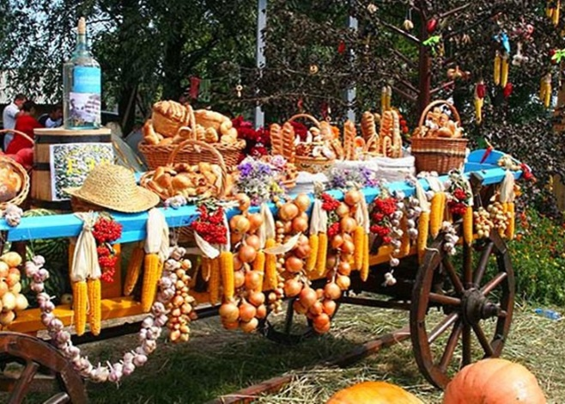
Визначаю в реченні головні і другорядні члени
Українська мова
3 клас. Розділ 7.
Будую речення
Урок 98

Slide 2
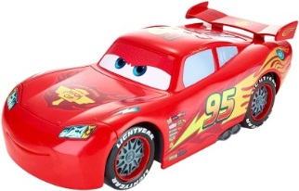
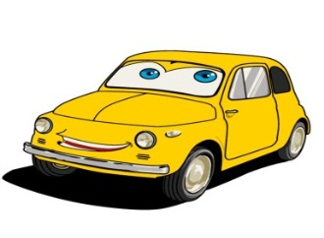
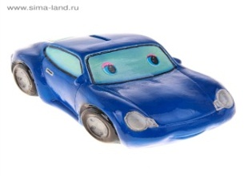
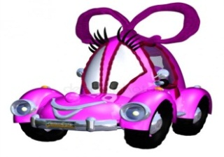
Налаштуймося на роботу
Чи любите ви подорожувати? На екрані машинки.
Яку ви виберете для участі у подорожі на уроці?
працьовитість
увага
старанність
творчість

Slide 3
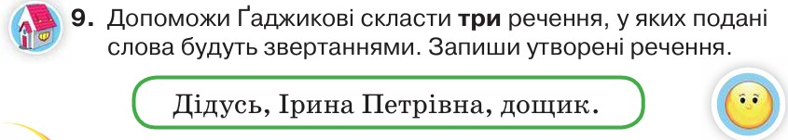
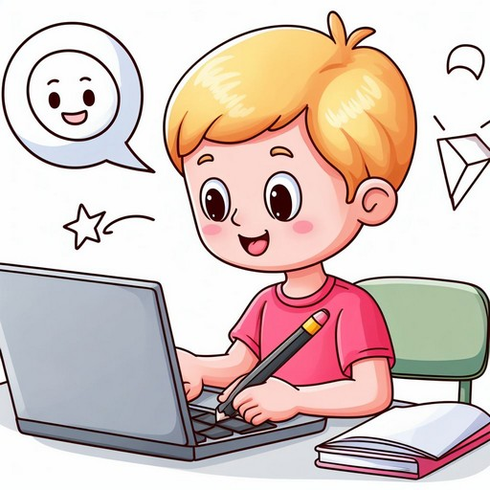
Перевірка домашнього завдання
Що називають звертанням?
Як звертання виділяється на письмі?
Підручник.
Сторінка
130

Slide 4
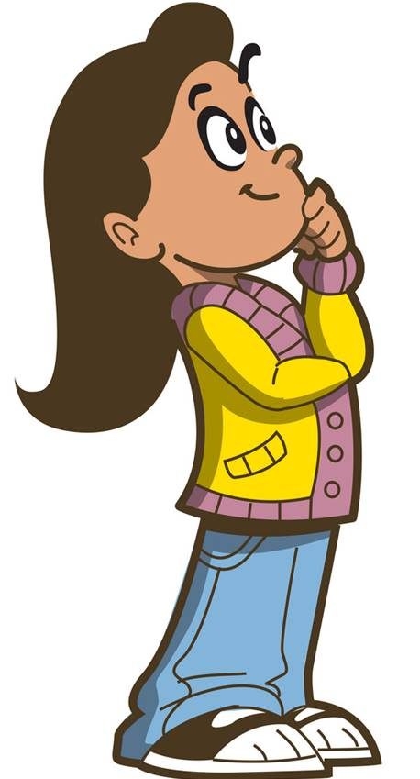
Кошик знань
Що таке речення?
Речення – це зв’язані між собою слова
Що виражає речення?
Речення виражає закінчену думку.
Які речення називають розповідним?
Питальним?
Спонукальним?
Речення, в якому про щось розповідається, – розповідне.
Речення, в якому щось запитують, – питальне.
Речення, в якому спонукають до дії, – спонукальне.
Якими можуть бути речення за інтонацією?
За інтонацією речення бувають окличні і неокличні.

Slide 5
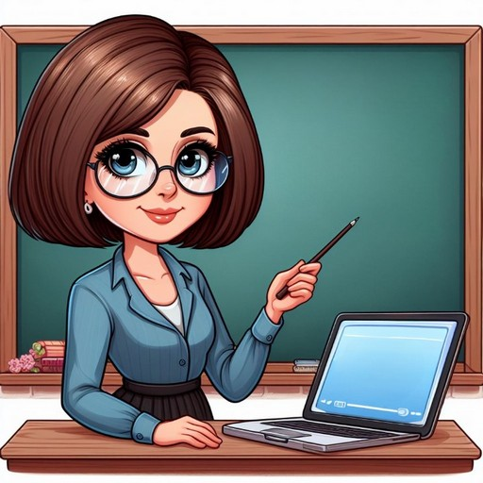
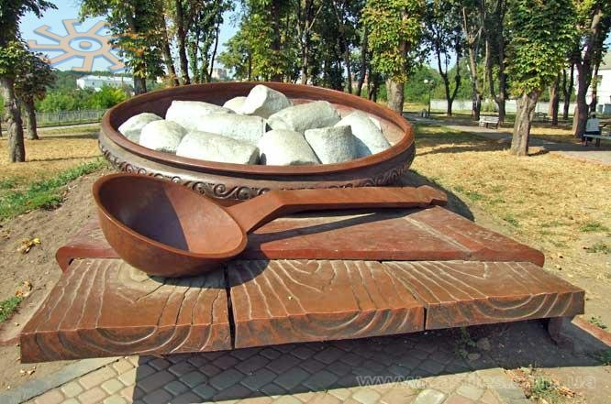

Повідомлення теми уроку
Сьогодні на уроці ми будемо вчитися визначати в реченні головні і другорядні члени. Побуваємо у Великих Сорочинцях на Полтавщині та у селі Опішне.

Slide 6
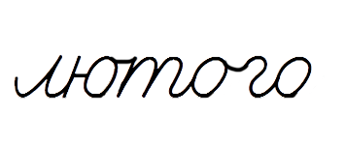






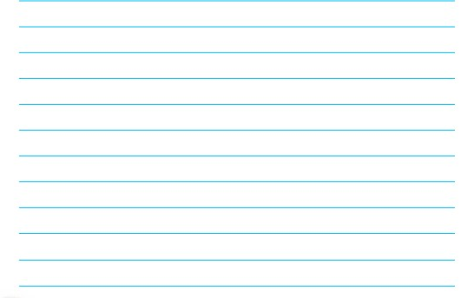
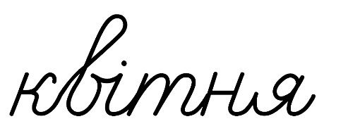

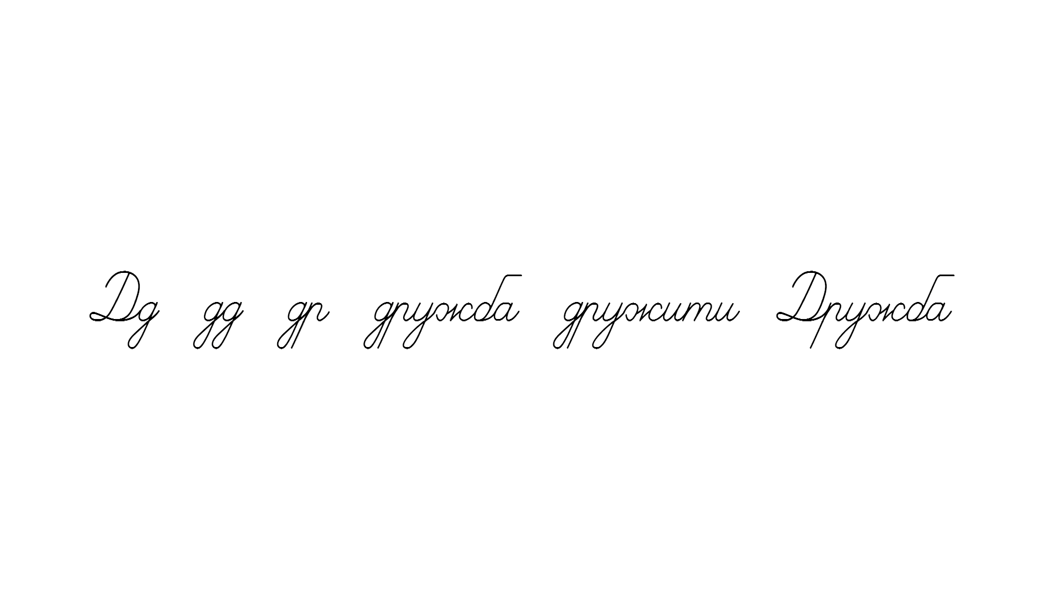
Хвилинка каліграфії
Запишіть слова. Складіть речення зі словом «дружба» або «дружити».

Slide 7
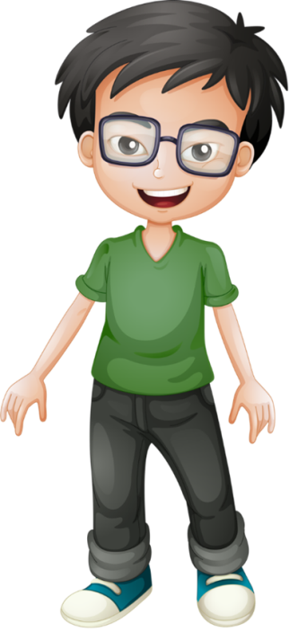
Прочитайте і спишіть речення
Друзі приїхали на Сорочинський ярмарок.
Слова в реченні, які відповідають на певні питання, називаються членами речення.
Член речення, який вказує, про кого або про що говориться в реченні, називається підметом. Підмет відповідає на питання хто? або що?.
Член речення, який вказує, що говориться про підмет, називається присудком. Присудок відповідає на питання що робить?, що зробив?, що буде робити?.
Проведіть дослідження!
Про кого йдеться в цьому реченні? На яке питання відповідає це слово? Підкресліть його однією лінією.
Що зробили друзі? Поставте питання до цього слова. Підкресліть його двома лініями.
Прочитайте правила і запам’ятайте, як називаються підкреслені слова.
Підручник.
Сторінка
131

Slide 8
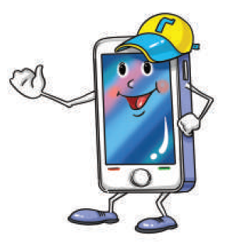
Розгляньте таблицю.
Поясніть, які бувають члени речення.
ЧЛЕНИ РЕЧЕННЯ
Головні
Другорядні
Підмет
Хто?
Що?
Присудок
Що робить?
Що робив?
Що буде робити?
Усі інші члени речення крім головних
Підручник.
Сторінка
131

Slide 9

Прочитайте повідомлення
Поясніть, чому окремі слова написані з великої букви.
Полтавщину на весь світ прославляє відоме село. Це — Великі Сорочинці. Щороку тут проходить Сорочинський ярмарок. Чого там тільки немає! Вишиванки, картини, прикраси, різноманітні вироби з глини, дерева, шкіри. А ще тут можна спробувати свої сили й талант на майстер-класах.
. . .
. . .
. . .
. . .
. . .
. . .
. . .
Випишіть з тексту виділені речення. Підкресліть підмет однією лінією, присудок — двома лініями, а під кожним другорядним членом поставте пунктирні лінії.
Підручник.
Сторінка
132

Slide 10
Прочитайте повідомлення Щебетунчика
Найвідоміша страва на Полтавщині — полтавські галушки. Полтавці щедро пригощають галушками гостей.
У центрі Полтави стоїть пам’ятник полтавській галушці.
Випишіть головні члени з речень, виділених у тексті.
Поставте питання від підмета до присудка і навпаки.
Зразок: дерево (що робить?) росте; росте (що?) дерево.
Полтавці (що роблять?)
пригощають (хто?)
Пам’ятник (що робить?)
стоїть (що?)
пригощають;
полтавці.
стоїть;
Підручник.
Сторінка
132
пам’ятник.

Slide 11
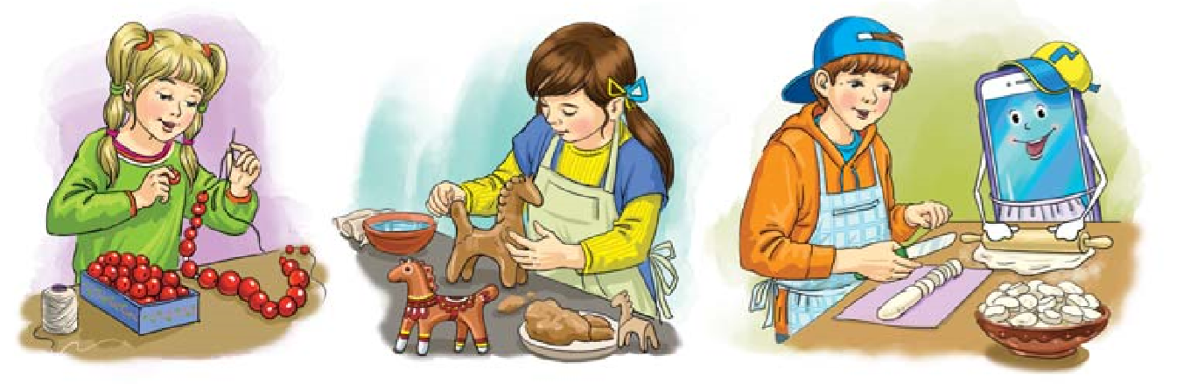
Друзі побували на майстер-класах
Запишіть, хто чим займався. Підкресліть головні і другорядні члени в кожному реченні.
Родзинка нанизує на нитку намистинки.
Читалочка з глини ліпить коників.
Щебетунчик і Ґаджик ліплять з тіста галушки.
Підручник.
Сторінка
132

Slide 12
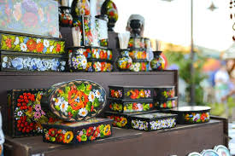
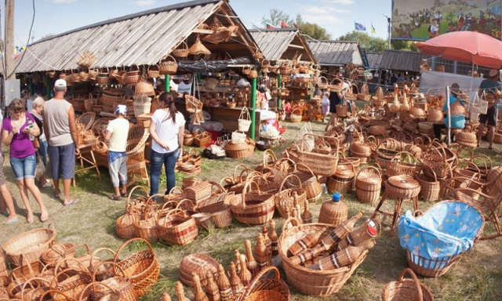
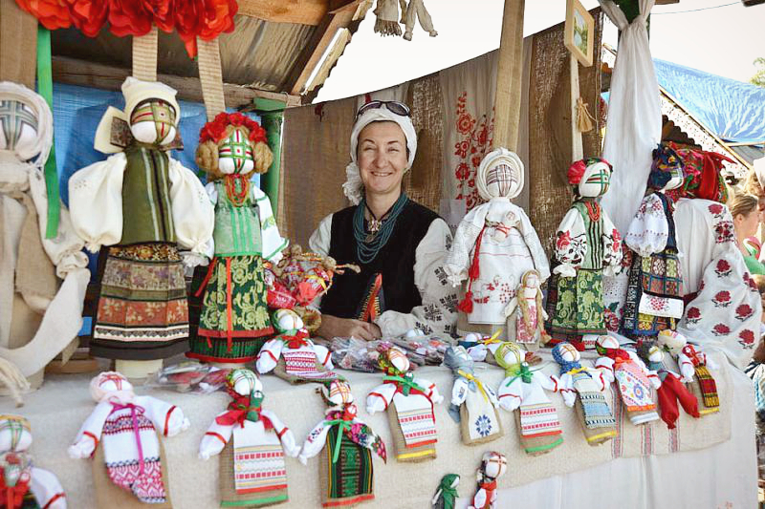
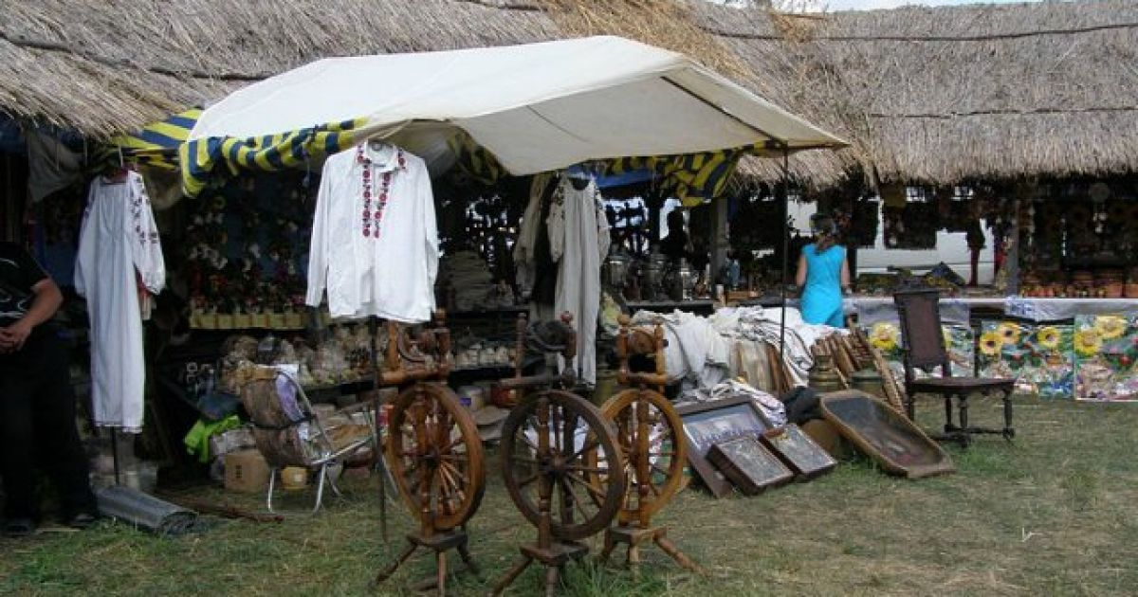
Який майстер-клас тебе зацікавив найбільше?
Складіть про це текст (3–4 речення)
Майстер-клас - (англ. Master class) — метод навчання та конкретне заняття із вдосконалення практичної майстерності, що проводиться фахівцем.
Підручник.
Сторінка
133

Slide 13
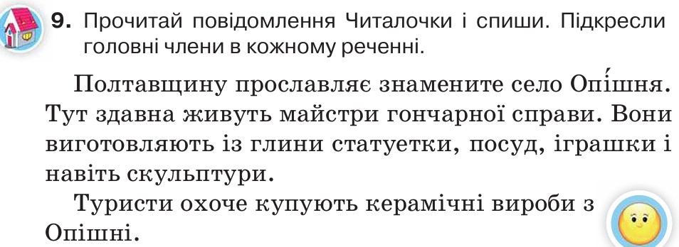
Пояснення домашнього завдання
Які слова називають членами речення?
Який член речення називається підметом? Присудком?
Підручник.
Сторінка
133

Slide 14
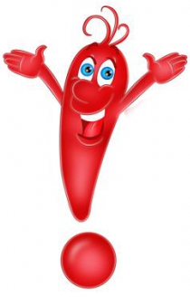
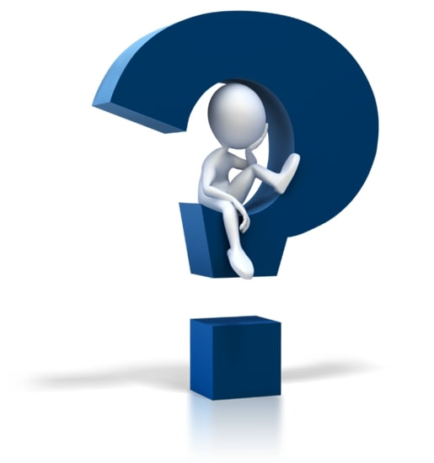
Рефлексія
Оцініть свою роботу на уроці розділовими знаками
Якщо під час уроку все було зрозумілим, легким
Якщо інколи під час уроку з'являлися труднощі
Якщо під час уроку часто виникали труднощі, багато помилок

